Slide 1
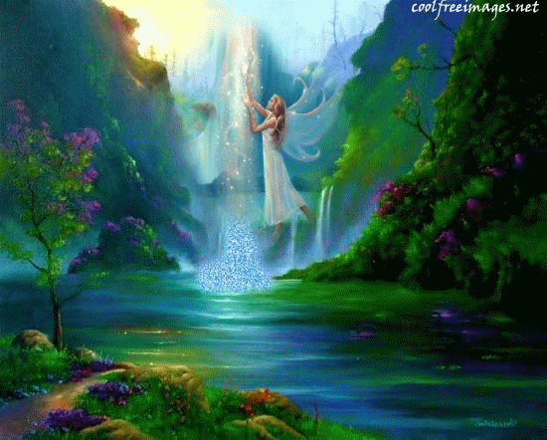
শিক্ষার্থীবৃন্দ তোমাদেরকে অনেক
শুভেচ্ছা

Slide 2
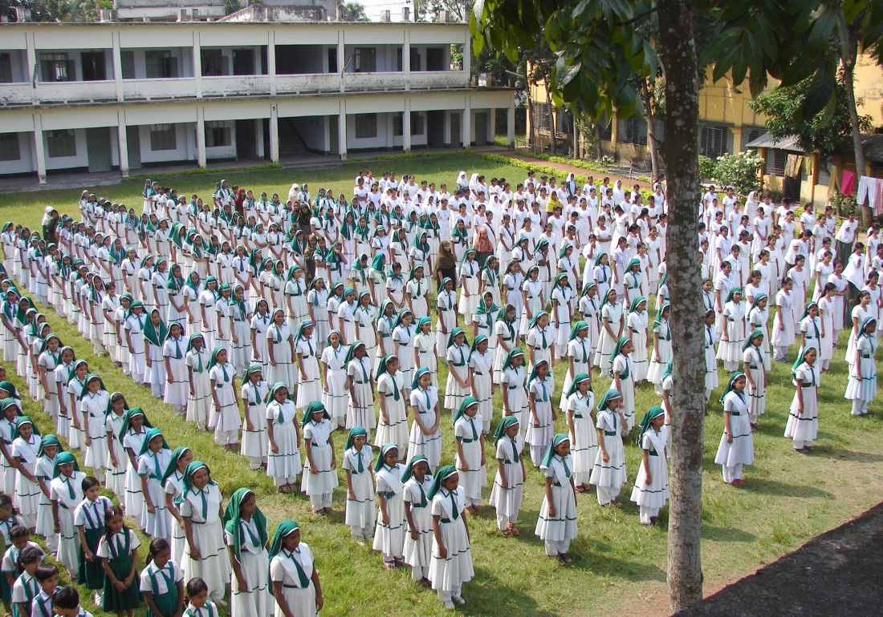
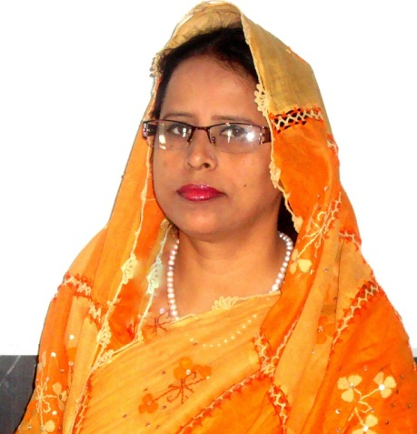
উপস্থাপনায়
আনোয়ারা খাতুন
সহকারি শিক্ষক
মুসলিম বালিকা উচ্চ বিদ্যালয় ও কলেজ,
ময়মনসিংহ।

Slide 3
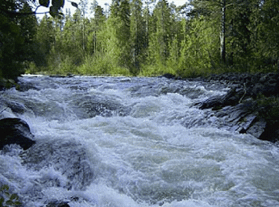
পাঠ পরিচিতি
শ্রেণিঃনবম-দশম
বিষয়ঃবাংলা ১ম পত্র
পদ্যঃঝর্ণার গান(১ম অর্ধাংশ)

Slide 4
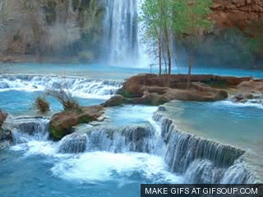
এ
সো
এ
ক
টি
ভি
ডি
ও
দে
খি
আবেগ তৈরি

Slide 5
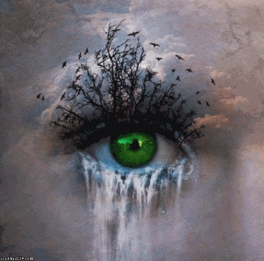
আজকের পাঠ
ঝর্ণার গান

Slide 6
শিখন ফল
নতুন শব্দের অর্থ বলতে পারবে।
“ঝর্ণা” কবিতাটি শুদ্ধ উচ্চারণে আবৃত্তি করতে শিখবে।
কৃত্রিম ঝর্ণা ও প্রাকৃতিক ঝর্ণার মধ্যে সাদৃশ্য বা বৈসাদৃশ্য করতে পারবে।
ঝর্ণার সৌন্দর্য উপলব্ধি করতে পারবে।

Slide 7
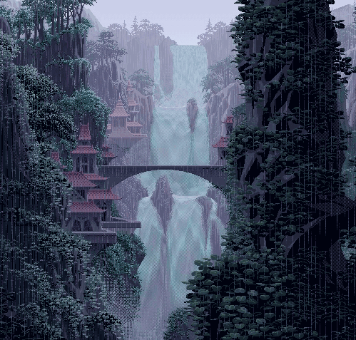
পাঠ উপস্থাপনা

Slide 8
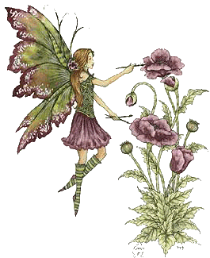
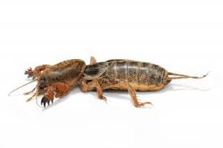
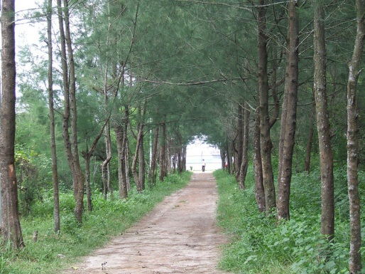
ঝর্ণার গান
সত্যেন্দ্রনাথ দত্ত
চপল পায় কেবল ধাই,
কেবল গাই পরীর গান,
পুলক মোর সকল গায়,
বিভোল মোর সকল প্রাণ।
শিথিল সব শিলার পর
চরণ থুই দোদুল মন,
দুপুর-ভোর ঝিঁঝিঁর ডাক,
ঝিমায় পথ,ঘুমায় বন।
বিজন দেশ,কূজন নাই
নিজের পায় বাজাই তাল,
একলা গাই, একলা ধাই,
দিবস রাত,সাঁঝ সকাল।

Slide 9
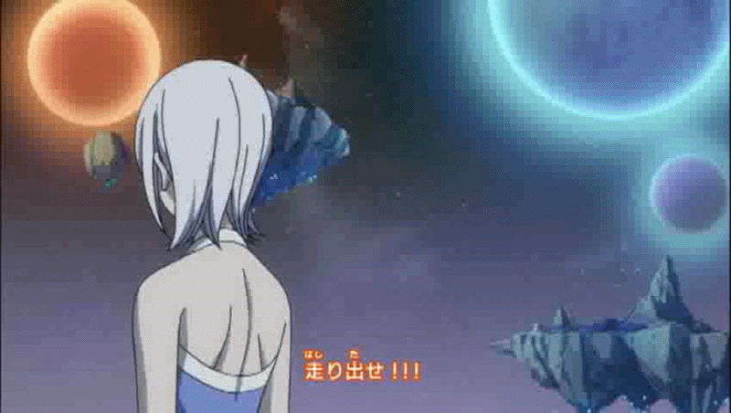
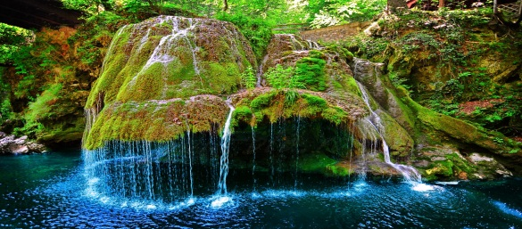
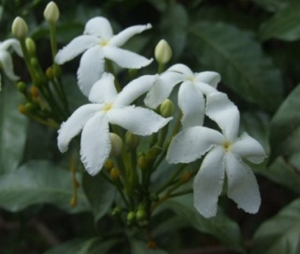
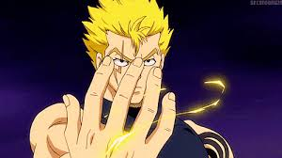
ঝুঁকিয়ে ঘাড় ঝুম-পাহাড়
ভয় দ্যাখায়,চোখ পাকায়;
শঙ্কা নাই,সমান যাই,
টগর-ফুল-নূপুর পায়,
কোন গিরির হিম ললাট
ঘামল মোর উদ্ভবে,
কোন পরীর টুটুল হার
কোন নাচের উৎসবে।
খেয়াল নাই-নাই রে ভাই
পাই নি তার সংবাদই,
ধাই লীলায়,-খিলখিলাই-
বুলবুলির বোল সাধি।

Slide 10
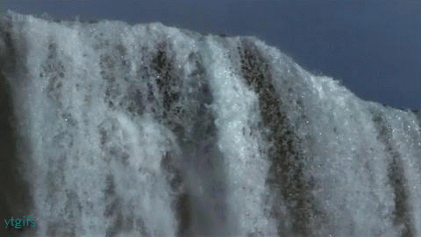
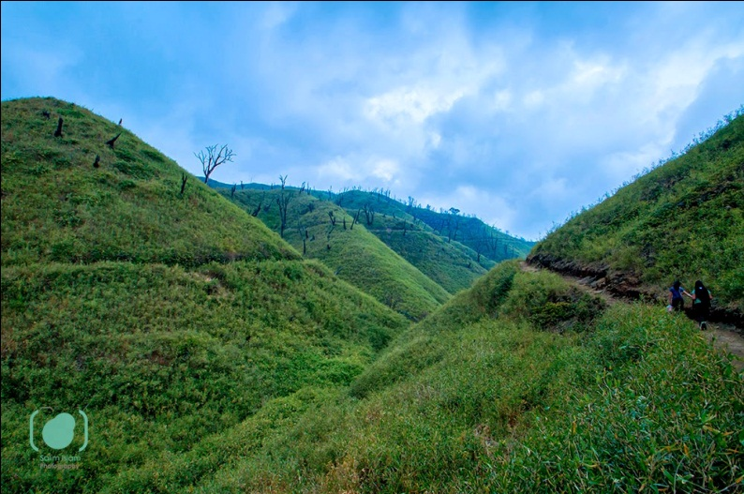
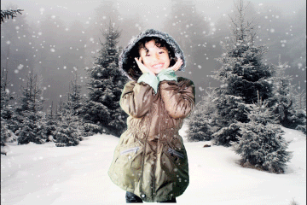
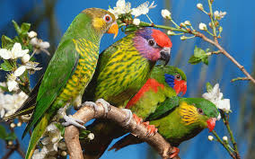
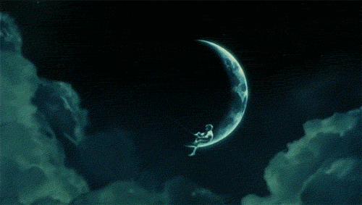
শব্দার্থ
ক্লিক
চন্দ্রমা
বিভোল
ঝুম পাহাড়
হিম
চকোর
শুক
চাঁদের আলো
পাখি বিশেষ
টিয়ে পাখি
তুষার,বরফ
অচেতন,বিভোর,বিবশ,বিহবল
নীরব পাহাড়,নির্জন পাহাড়

Slide 11
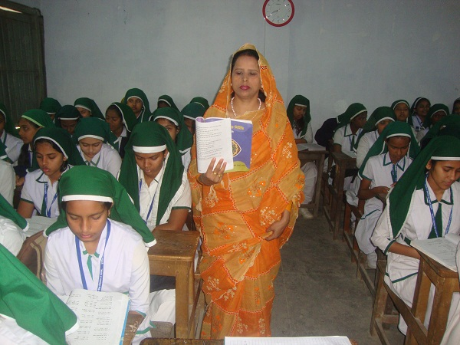
শিক্ষকের আবৃত্তি

Slide 12
পাঠের বিষয়বস্তু আলোচনা
চঞ্চল পা পুলকিত গতিময়;স্তব্ধ পাথরের বুকে আনন্দের পদচিহ্ন।নির্জন দুপুরে পাখির ডাকও শোনা যায় না।পাহাড় যেন দৈত্যের মতো ঘাড় ঘুরিয়ে ভয় দেখায় ! এতো কিছুর মধ্যেও কবির চঞ্চল ও আনন্দময় পদধ্বনিতে পর্বত থেকে নেমে আসে সাদা জলরাশির ধারা।চমৎকার এর ধ্বনিমাধুর্য ও বর্ণবৈভব।এই জলধারার যে সৌন্দর্য এবং অমিয় স্বাদ তা তুলনারহিত।গিরি থেকে পতিত এই অম্বুরাশি পাথরের বুকে আঘাত হেনে চতুর্দিকে ছড়িয়ে পড়ে যে অপুর্ব সৌন্দর্যের সৃষ্টি করে তা সত্যি মনোহর।

Slide 13
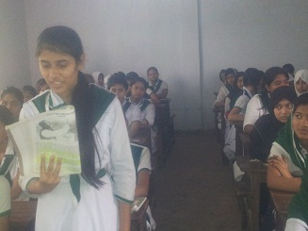
শিক্ষার্থীর আবৃত্তি

Slide 14
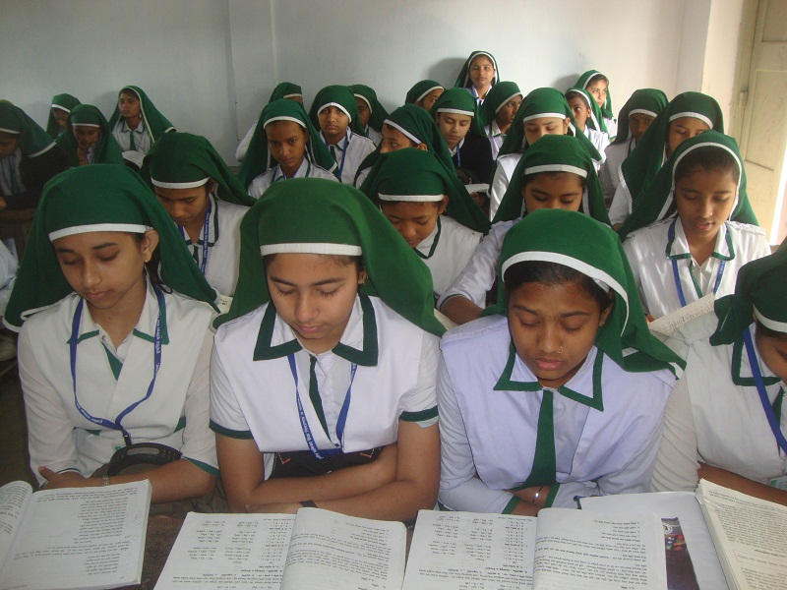
নিরব পাঠ

Slide 15
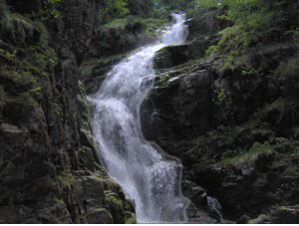
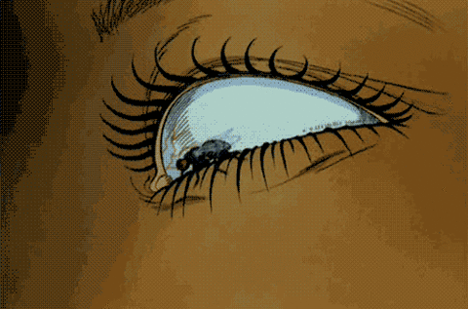
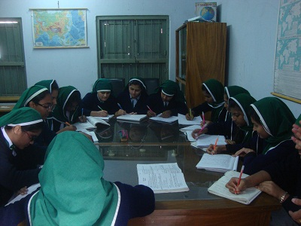
দলীয় কাজ
“ঝুঁকিয়ে ঘাড় ঝুম পাহাড় চোখ পাকিয়ে ভয় দেখায়” –বলতে
কী বুঝানো হয়েছে ? ব্যাখ্যা কর ।

Slide 16
দলীয় কাজ
তুমি কী মনে কর উদ্দীপকের ঝর্ণার সাথে সত্যেন্দ্রনাথ দত্তের “ঝর্ণার গান” কবিতার ঝর্ণার চমৎকার ধ্বনিমাধুর্য ও বর্ণবৈভবের সাথে মিল বা অমিল আছে ? তোমার উত্তরের স্বপক্ষে যুক্তি দাও।

Slide 17
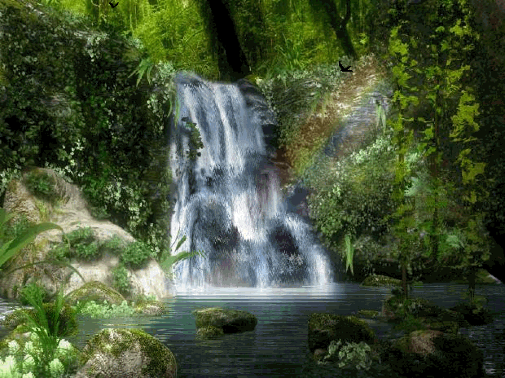
দলীয় কাজ
উপরে উল্লেখিত ঝর্ণার প্রাকৃতিক সৌন্দর্য সত্যেন্দ্রনাথ
দত্তের “ঝর্ণার গান” কবিতার আলোকে বিশ্লেষন কর।

Slide 18
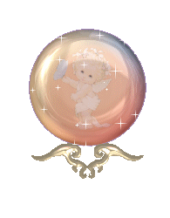
মুল্যায়ন
সঠিক উত্তর জানতে ক্লিক
কোন কবিকে “ছন্দের রাজা”বলা হয় ?
(ক)সত্যেন্দ্রনাথ দত্ত
(খ)মাইকেল মধুসু্দন দত্ত
(গ)ফররুখ আহমেদ
(ঘ)আহসান হাবীব
শিথিল সব শিলার উপর ঝর্ণা কী রাখে ?
(ক)কবিতার বই
(খ)জামা
(গ)পা
(ঘ)চোখ

Slide 19
মুল্যায়ন
সঠিক উত্তর জানতে ক্লিক
কার পায়ে নুপূর ?
(ক)টগর ফুলের
(খ)বুলবুলির
(গ)ঝুম পাহাড়ের
(ঘ)পরীর
“ঝর্ণার গান” কবিতায় ‘বিজন দেশ’বলতে কী বোঝানো হয়েছে ?
(ক)থমথমে দেশ
(খ)শঙ্কিত দেশ
(গ)জনশূন্য দেশ
(ঘ)লোকালয়পূর্ণ দেশ

Slide 20
মুল্যায়ন
সঠিক উত্তর জানতে ক্লিক
চন্দ্রমা শব্দের সঠিক অর্থ কী ?
(ক)পাখি বিশেষ
(খ)চাঁদের আলো
(গ)ঝর্ণার আরেক নাম
(ঘ)পাহাড়ের নাম
ঝর্ণা কখন ঝিঁঝির ডাক শোনে ?
(ক)দুপুর-ভোরে
(খ)দিবস-রাতে
(গ)রাত-দুপুরে
(ঘ)সাঁজ-সকালে

Slide 21
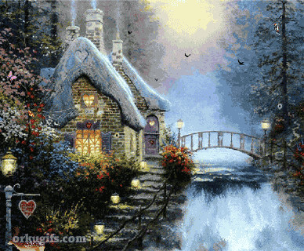
বাড়ির কাজ
তোমার দেখা যে কোন একটি
প্রাকৃতিক ঝর্ণার সৌন্দর্যের
বিবরণ লিখে আনবে।

Slide 22
শিক্ষার্থীবৃন্দ তোমাদেরকে অনেক
ধন্যবাদ।

